Slide 1

Decreto legislativo 62/2024: valutazione di base della condizione di disabilità
Certificato introduttivo

Slide 2
Principali novità della riforma
1
2
3
CERTIFICATI.
COMPETENZE.
MODELLI E STANDARD.
Certificato introduttivo
con valenza di domanda.
Stabilisce quindi la data
di decorrenza dell’eventuale prestazione economica. Il certificato introduttivo viene inviato a FSE
Abilitazione alla redazione
dei certificati introduttivi
per medici delle strutture ospedaliere, IRCCS, centri diagnosi e cura malattie rare
Modifica della struttura
del certificato introduttivo.
Aggiunta dati amministrativi
utili per l’eventuale liquidazione della prestazione economica
4
5
6
7
Trasferimento integrale
delle competenze
di accertamento sanitario
alle commissioni medico legali INPS, compresa la prima visita
Rinomina valutazione medico legale in «valutazione di base». Ingloba accertamento sia per legge 104/92 che per invalidità civile. Considera elementi ulteriori alla esclusiva condizione sanitaria. Il certificato finale viene inviato a FSE.
Introduzione del modello WHODAS solo per soggetti maggiorenni e solo per determinate patologie;
è un metodo standardizzato
di misura del funzionamento, disabilità e salute delle persone
Obbligatorietà dei codici ICD9 - CM
di riferimento, unificato e standard, per la descrizione
della salute e degli stati
correlati ad essa

Slide 3
Punti di attenzione e prescrizioni di legge
1
2
Quando redigere un certificato introduttivo col nuovo modello?
Quando il paziente che lo richiede è residente (o domiciliato) in una delle 9 province in sperimentazione (Brescia, Trieste, Forlì-Cesena, Firenze, Perugia, Frosinone, Salerno, Catanzaro, Sassari).
ll sistema instrada automaticamente il medico sulla procedura corretta in base alla residenza/domicilio del richiedente.
Occorre avere una nuova autorizzazione ?
No, tutti i medici certificatori precedentemente autorizzati possono acquisire un nuovo certificato purchè, al primo accesso al nuovo sistema, abbiano autocertificato la formazione ECM.
I medici di struttura devono invece indicare la struttura di appartenenza.

Slide 4
Punti di attenzione e prescrizioni di legge
3
4
Quale documentazione sanitaria bisogna allegare?
deve essere allegato almeno un documento sanitario (in formato pdf).
Questo requisito è stato espressamente richiesto dal Ministero della Disabilità per velocizzare il procedimento per il cittadino.
Come apporre la firma digitale?
Scaricare la bozza del certificato, firmarlo con una firma digitale qualificata AGID e poi ricaricarlo sul sistema;
Il documento deve essere firmato PADES;
Questi requisiti sono necessari per l’inserimento del certificato introduttivo nel fascicolo sanitario elettronico (FSE)

Slide 5
Indice
Certificato introduttivo - Instradatore
Censimento medici
Certificato introduttivo

Slide 6
Certificato introduttivo – modalità di accesso
MEDICO
CERTIFICATORE
MEDICO
STRUTTURA SANITARIA
Accede automaticamente
al nuovo sistema.
Deve indicare di aver acquisito i crediti ECM.
Accede automaticamente
al nuovo sistema se già profilato come medico certificatore.
Deve indicare la struttura di appartenenza
Il medico accede sempre ad una singola procedura (quella in linea dal 2010), che lo instrada e guida in modo automatico in base ai dati di residenza/domicilio del paziente
I medici dell’intero territorio italiano potranno acquisire un certificato introduttivo sulla nuova procedura, in quanto è la residenza / domicilio del paziente in una delle 9 province che determina la sperimentazione.
Il modulo di abilitazione per eventuali nuovi medici rimane invariato (AP110)

Slide 7
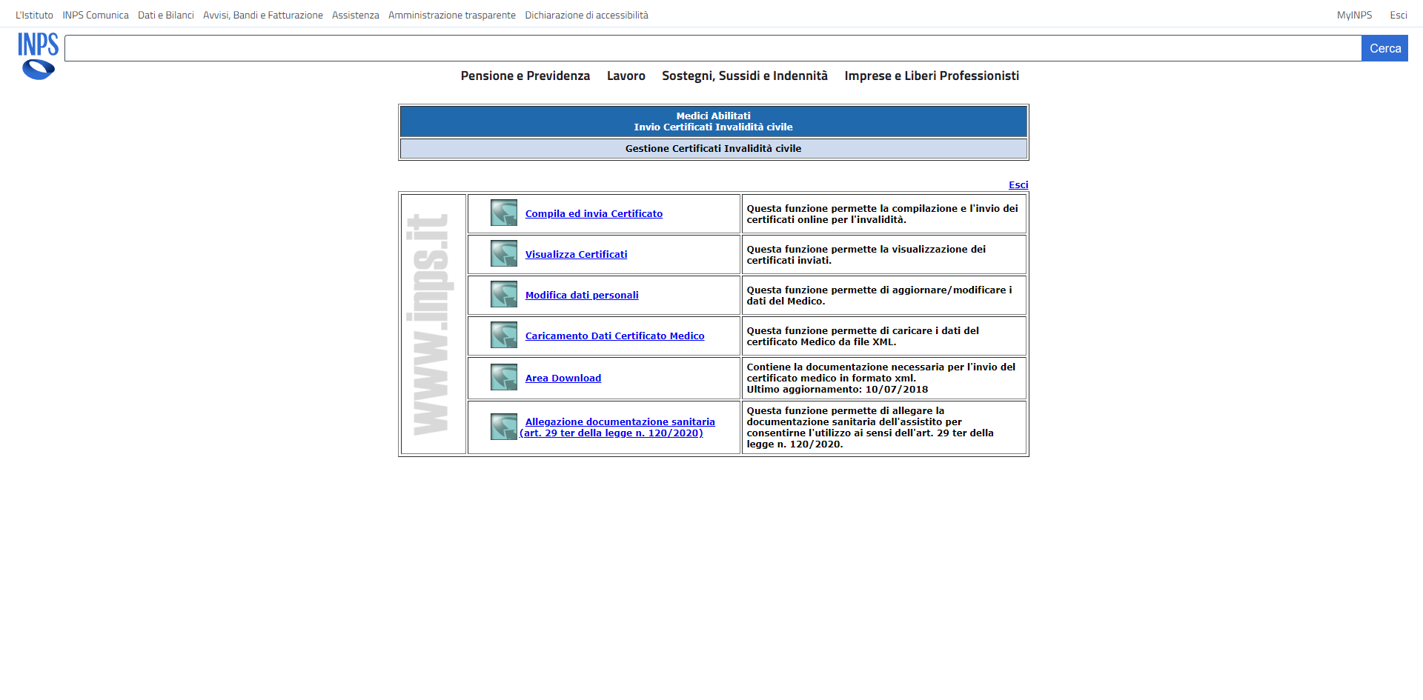

Slide 8
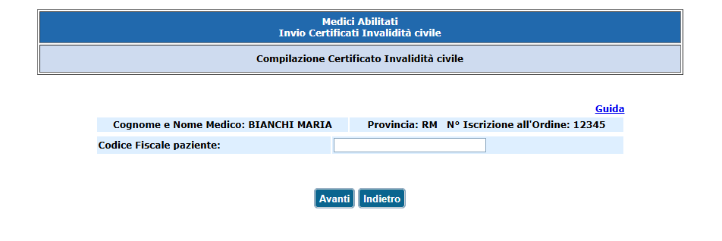

Slide 9
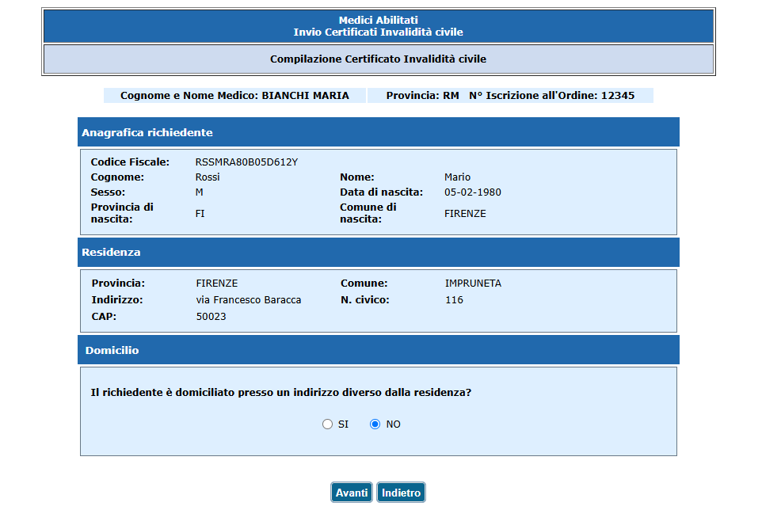
Se il domicilio non viene inserito e il paziente è residente in una delle 9 province della sperimentazione, si verrà guidati verso
la NUOVA procedura.

Slide 10
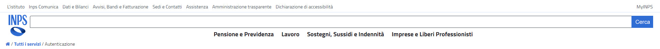
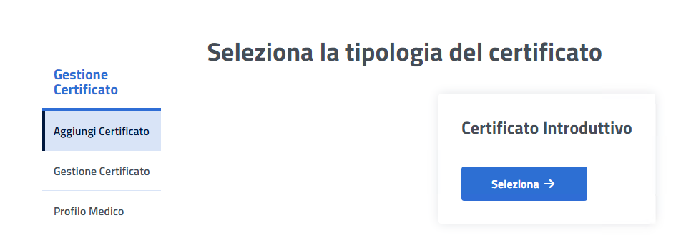

Slide 11
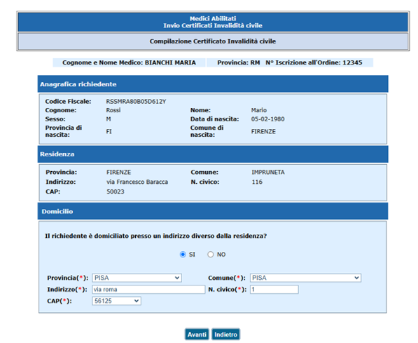
Se il domicilio del paziente viene inserito, possono presentarsi due casistiche:
Se il domicilio ricade in una delle 9 province della sperimentazione, si verrà guidati verso la NUOVA procedura
Se il domicilio NON ricade in una delle 9 province della sperimentazione, si verrà guidati verso la ATTUALE procedura

Slide 12
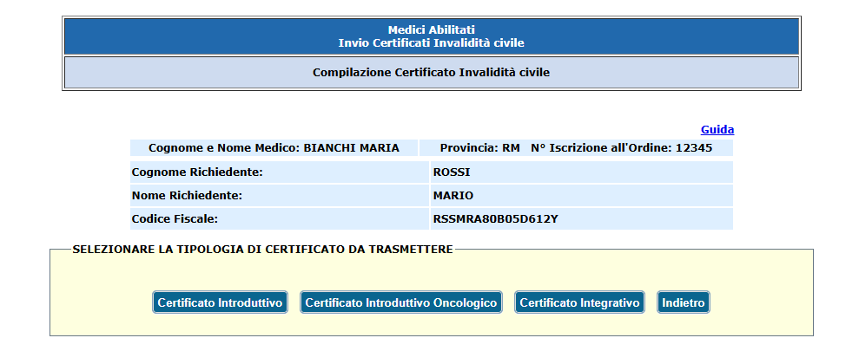

Slide 13
Indice
Certificato introduttivo - Instradatore
Censimento medici
Certificato introduttivo
Censimento medici

Slide 14
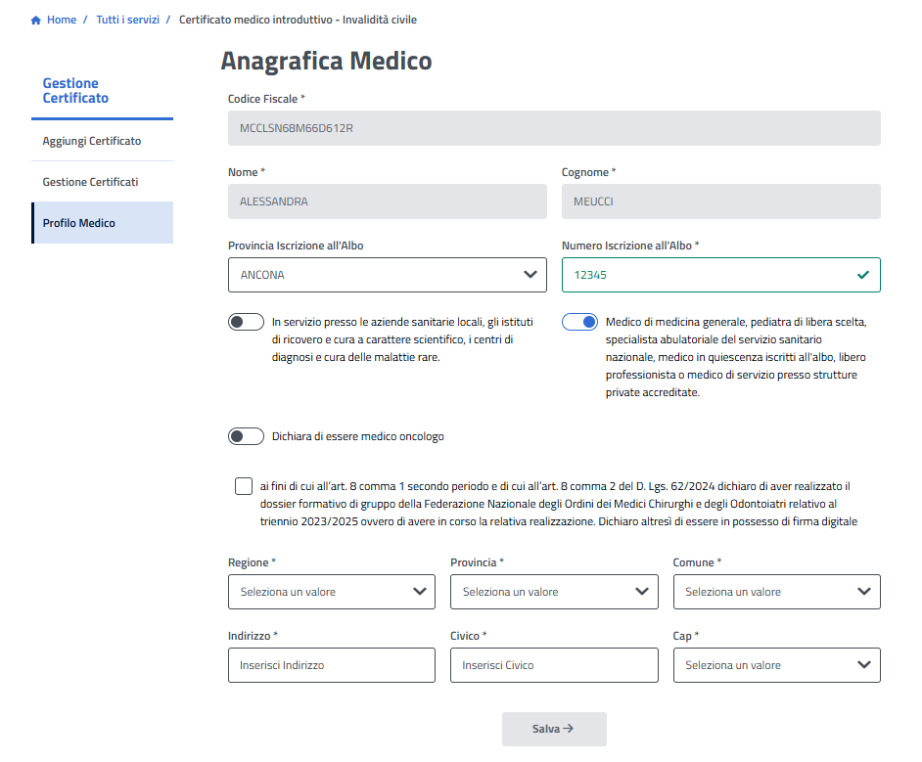
Il medico abilitato, al primo accesso verrà indirizzato verso questa schermata dove poter inserire i propri dati e un’eventuale struttura di appartenenza.
In caso invece voglia richiedere l’abilitazione, dovrà procedere per prima cosa all’invio del modulo cartaceo richiesto (AP110).

Slide 15
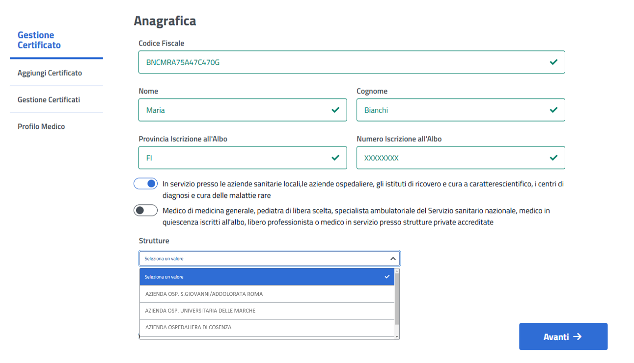

Slide 16
Indice
Certificato introduttivo - Instradatore
Censimento medici
Certificato introduttivo
Certificato introduttivo

Slide 17
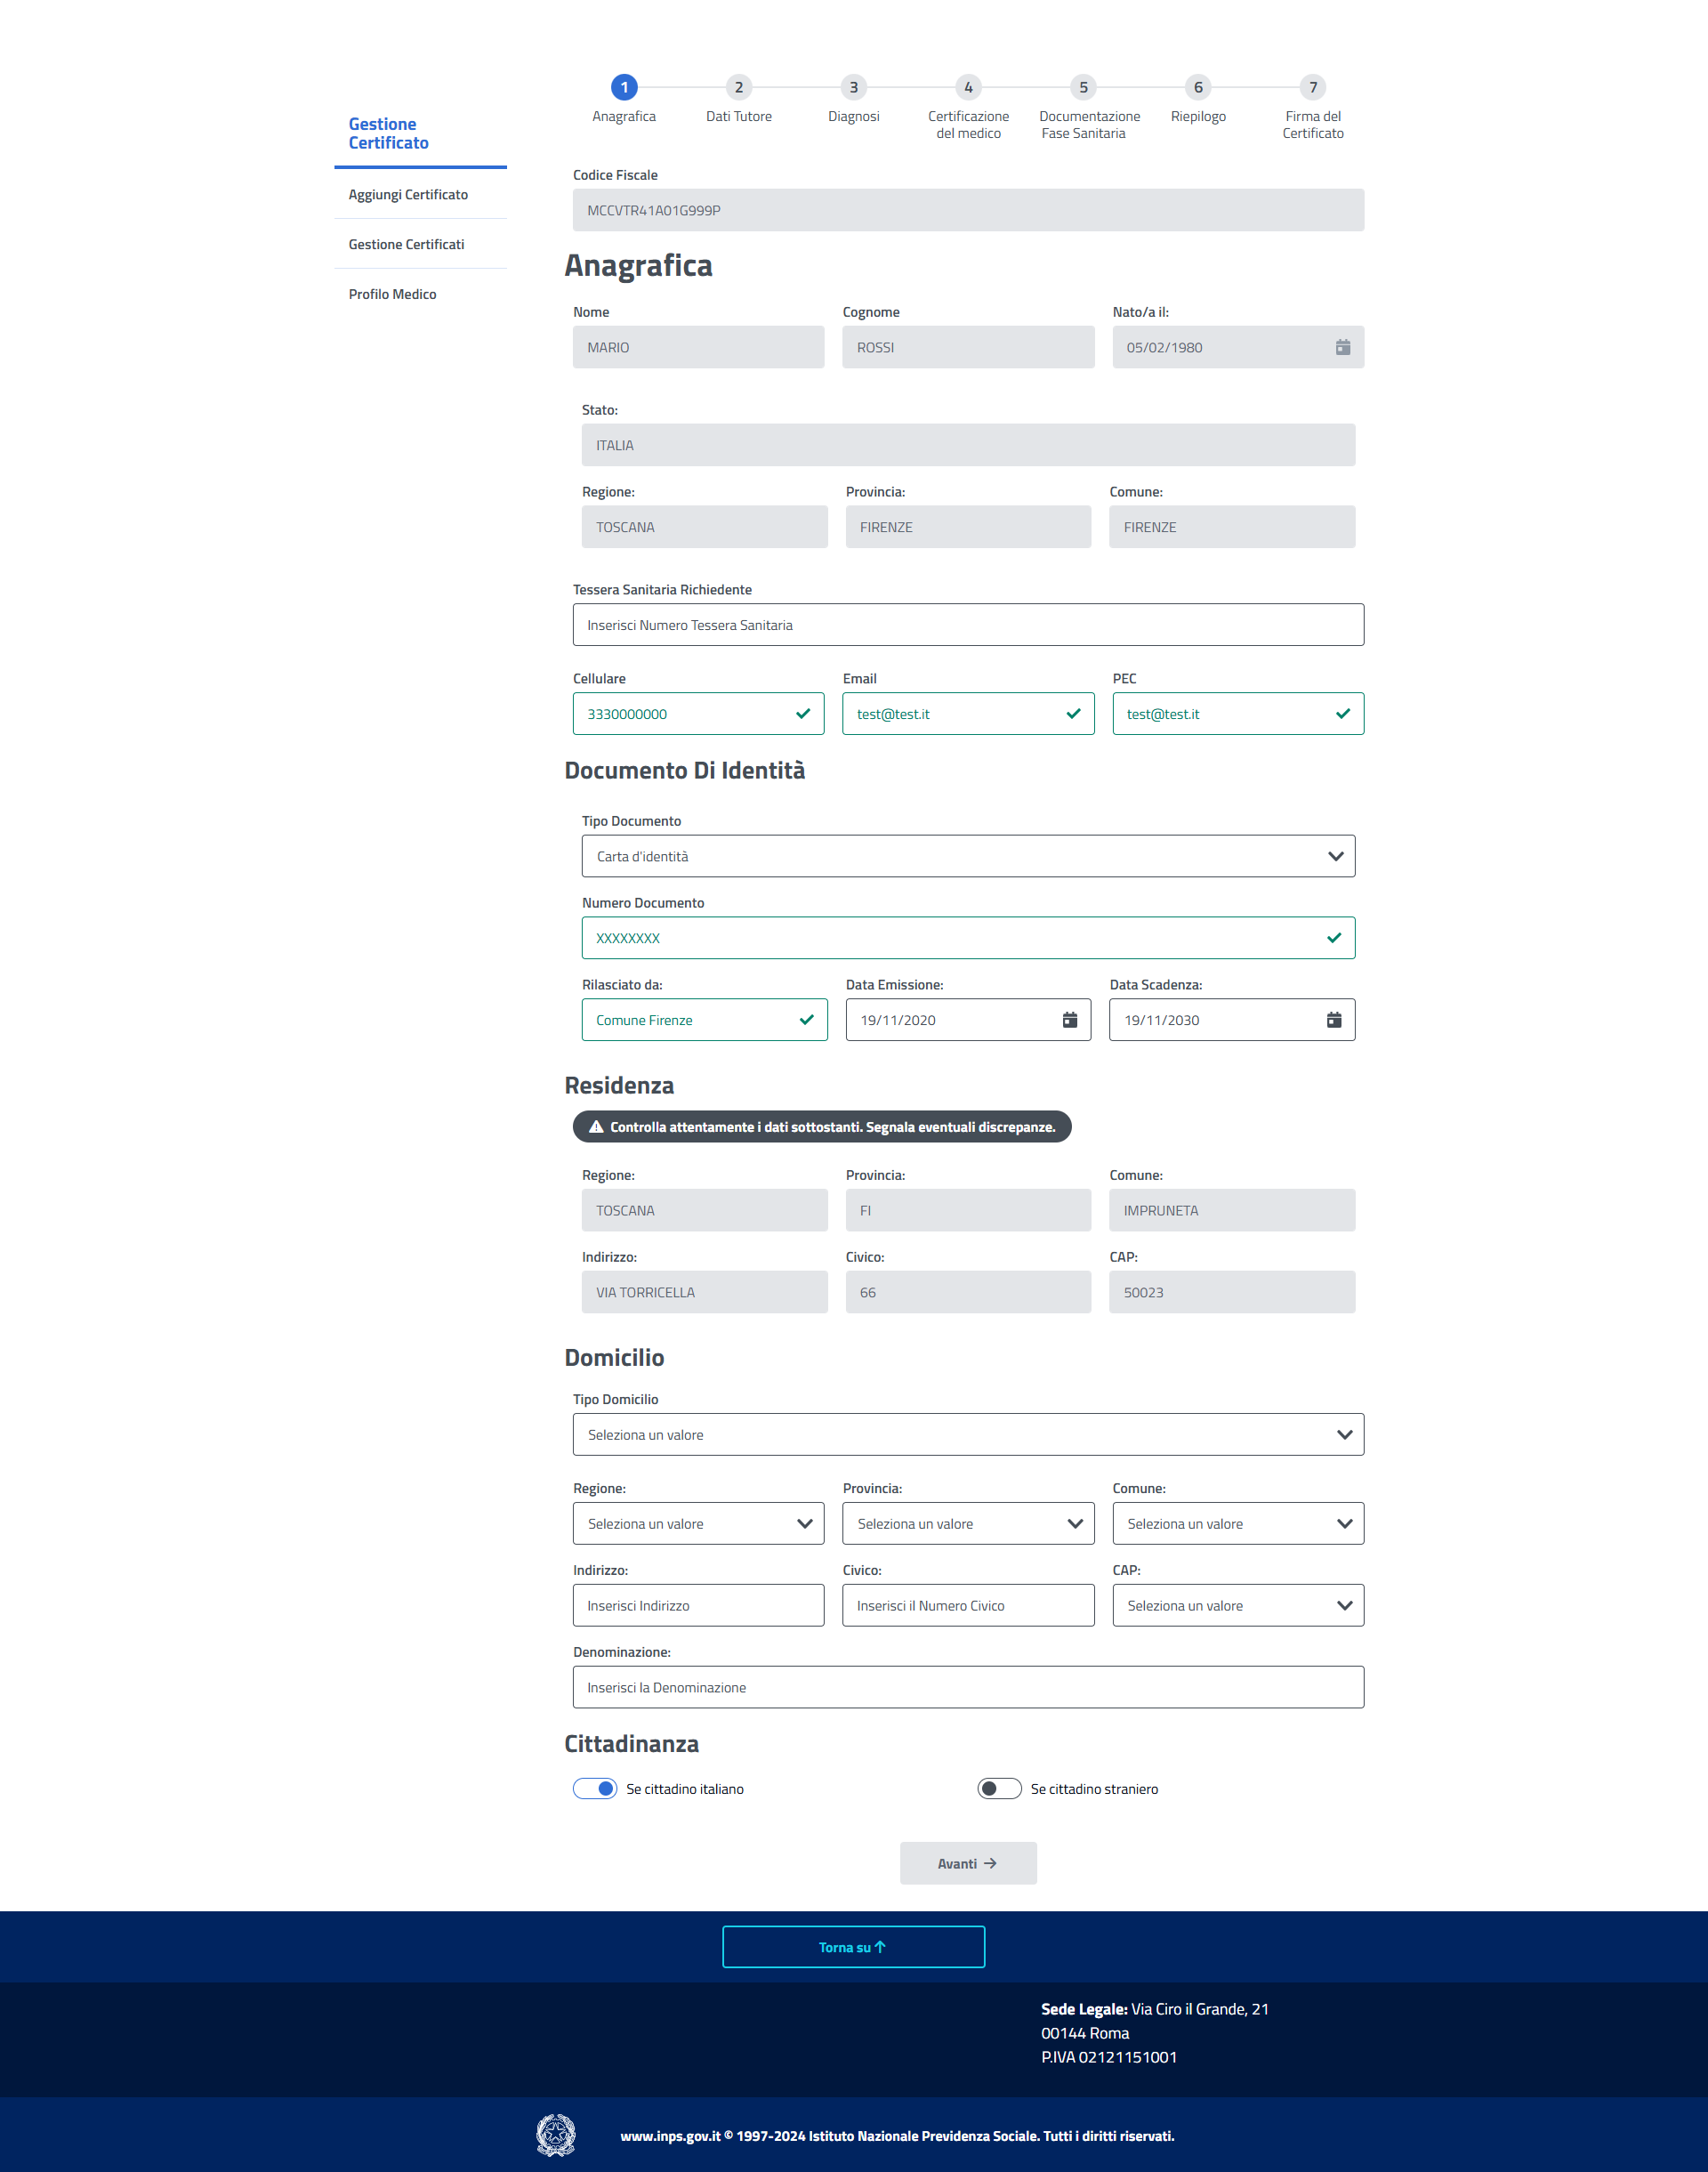
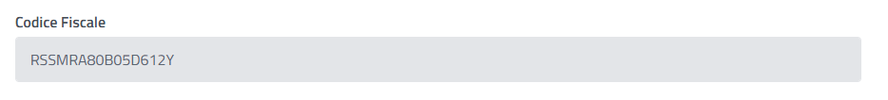
L’anagrafica del paziente verrà precaricata dall’archivio anagrafico ARCA utilizzando il codice fiscale inserito. La procedura non memorizzerà tali informazioni, garantendo l’anonimato del paziente all’interno del processo.
I dati relativi a cellulare, email e PEC saranno recuperati dall’archivio unico dei contatti, se presenti

Slide 18
Il domicilio, se inserito nella pagina iniziale, verrà riportato in automatico.

Slide 19
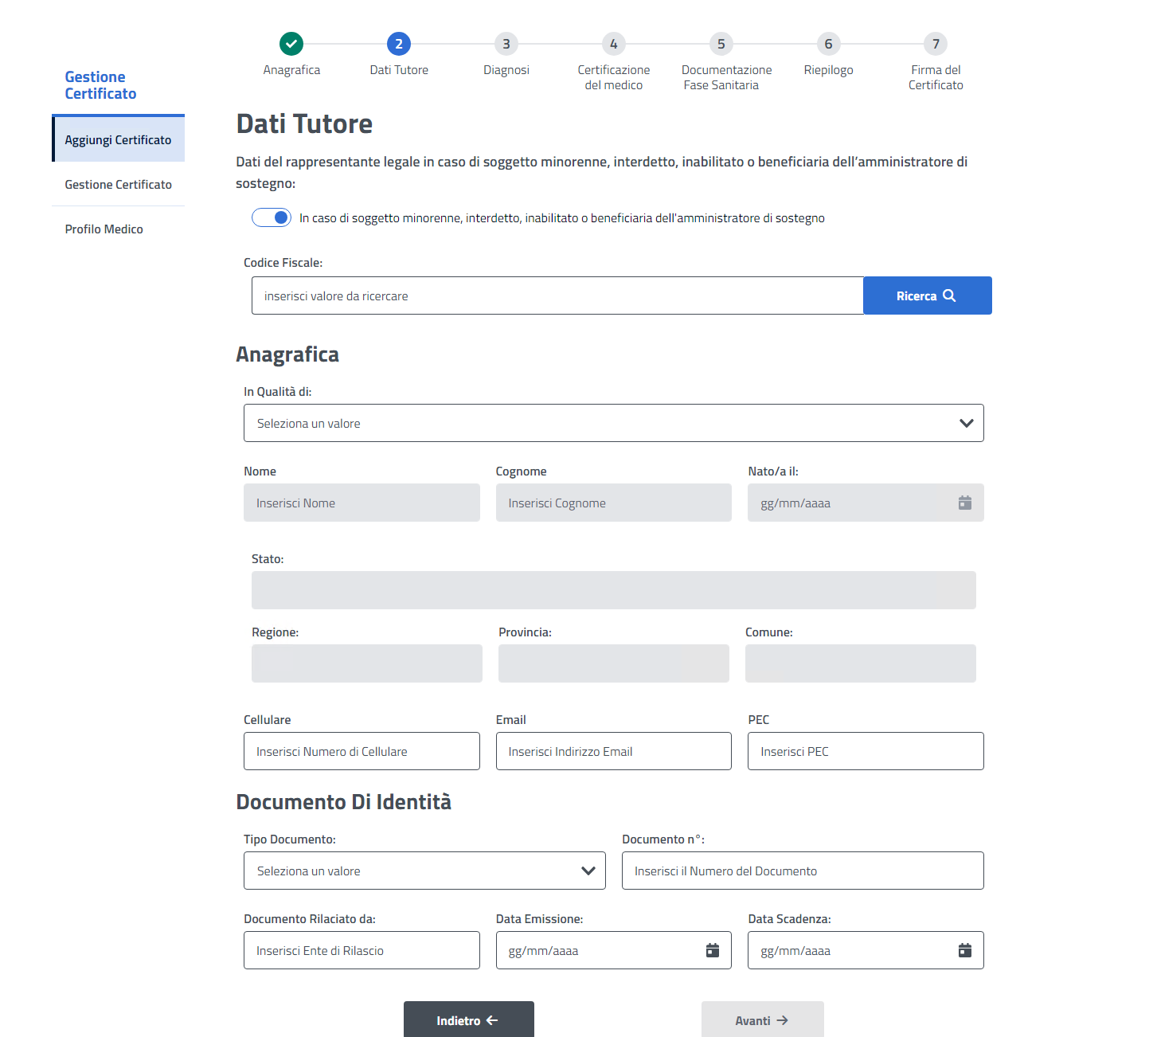
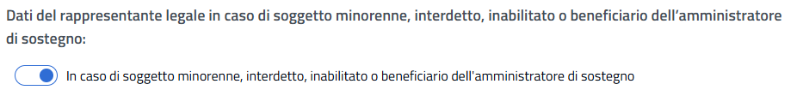
Tutore
L’anagrafica del tutore, come quella del paziente, verrà precaricata dall’archivio anagrafico ARCA utilizzando il codice fiscale inserito. La procedura non memorizzerà tali informazioni, garantendo l’anonimato dell’utente all’interno del processo.

Slide 20
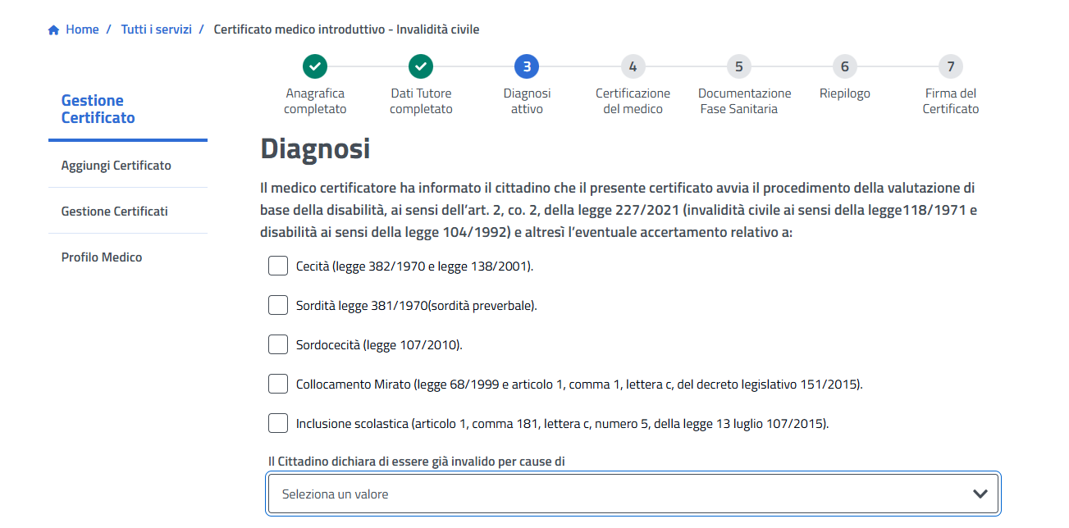

Slide 21
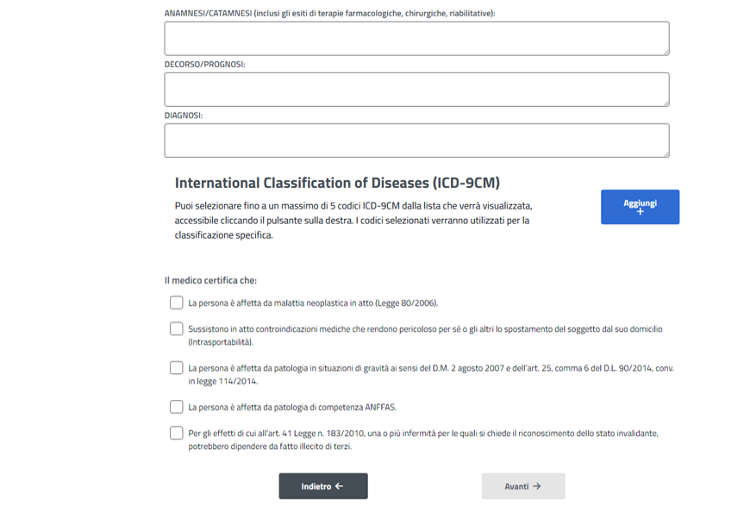

Slide 22
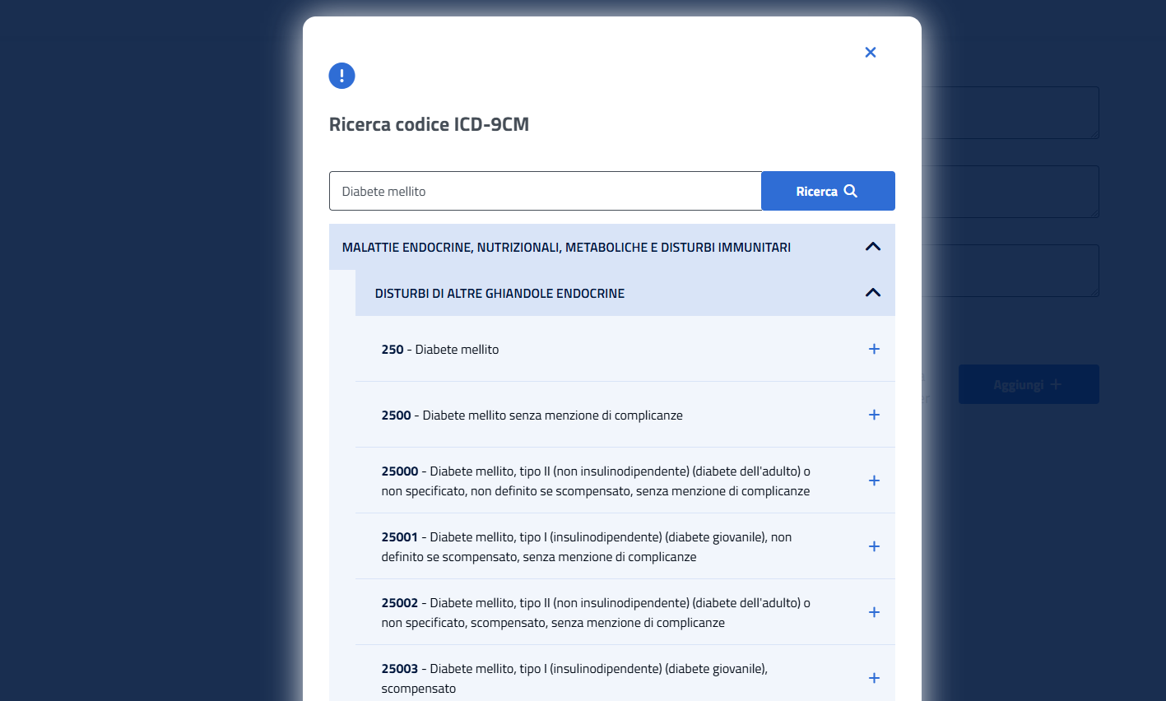

Slide 23
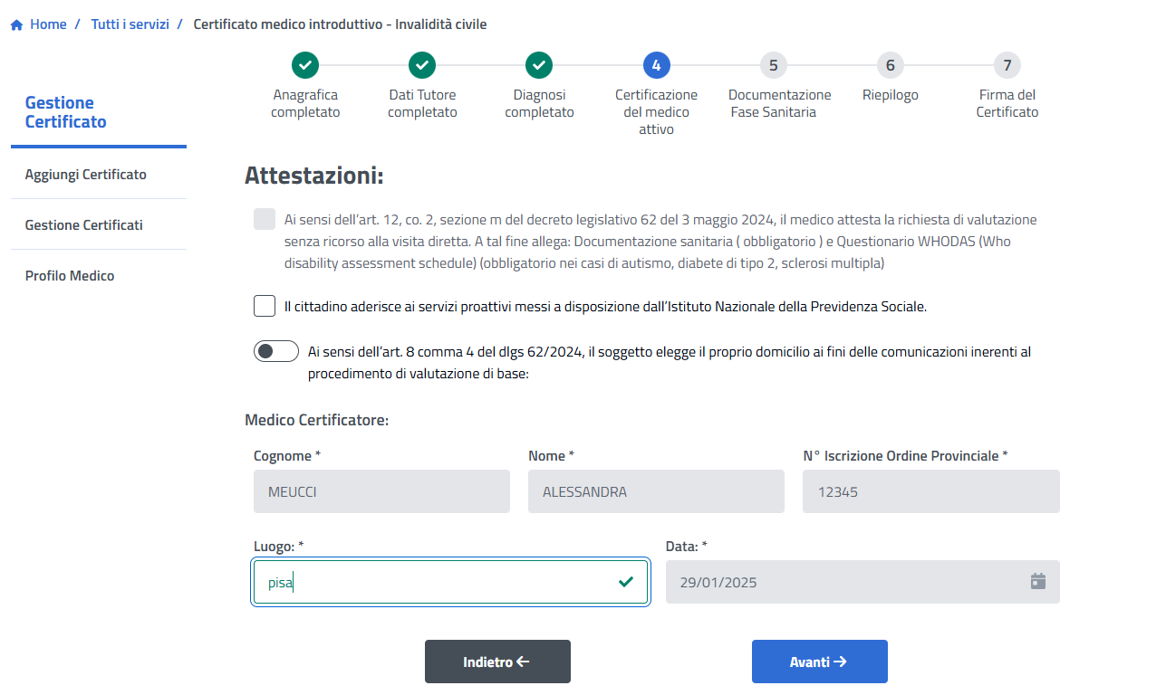
Aderire ai servizi proattivi significa autorizzare l'Inps a trattare i dati personali al fine di proporre servizi o prestazioni sulla base di informazioni già presenti negli archivi, anche a seguito di precedenti richieste di servizio o informazioni ovvero della manifestazione di un bisogno..

Slide 24
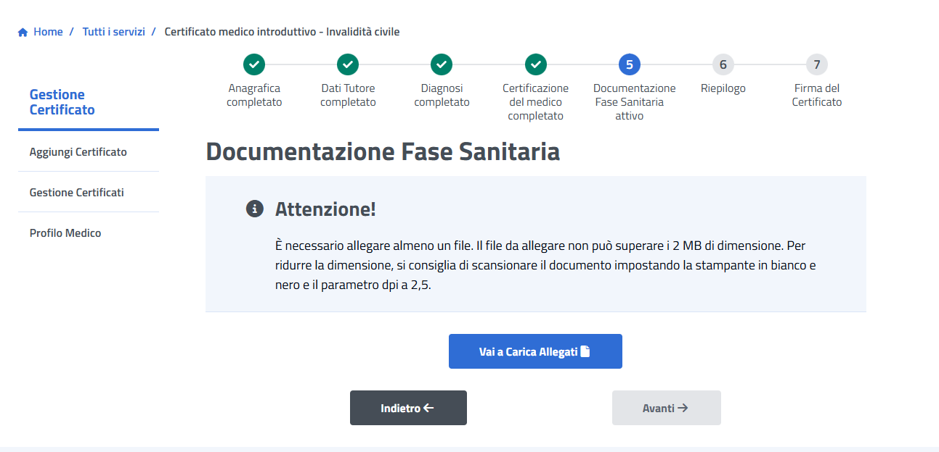
E’ obbligatorio allegare almeno un documento

Slide 25

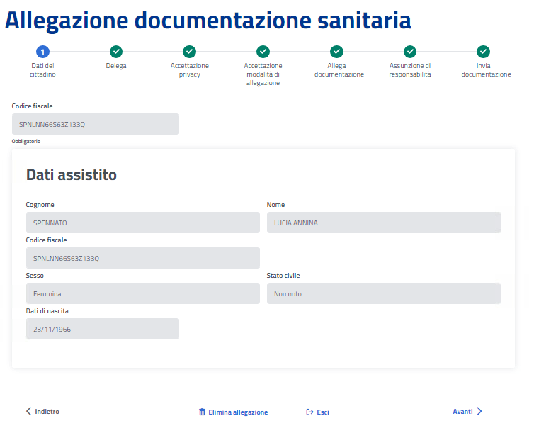

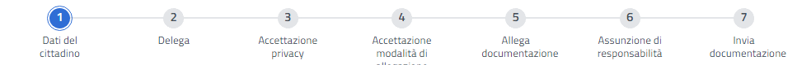
Step 1 – Dati del cittadino
Le 8 sezioni della domanda precompilate da verificare o da compilare
I dati del paziente vengono precompilati in automatico

Slide 26
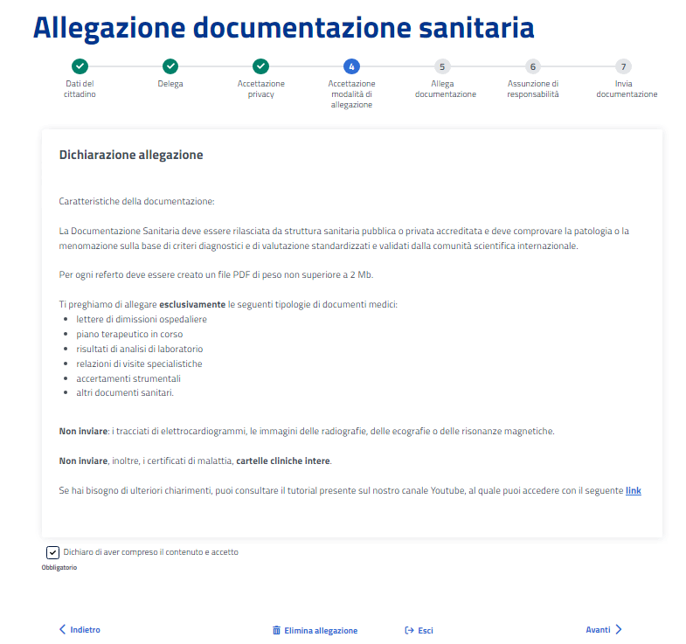

Step 2 – Accettazione modalità di allegazione

Slide 27
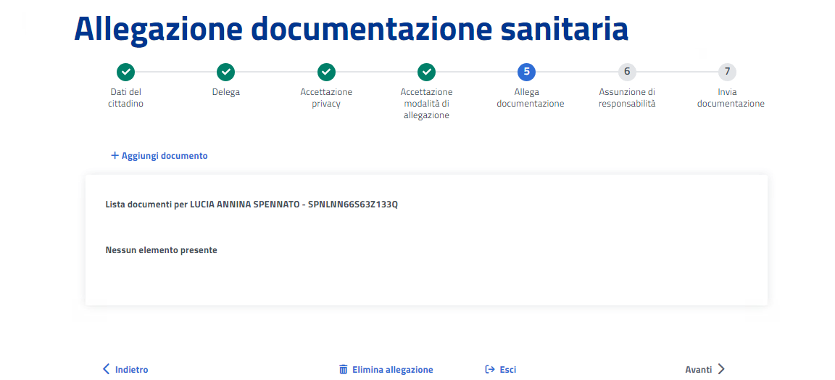

Step 3 – Allega documentazione

Slide 28
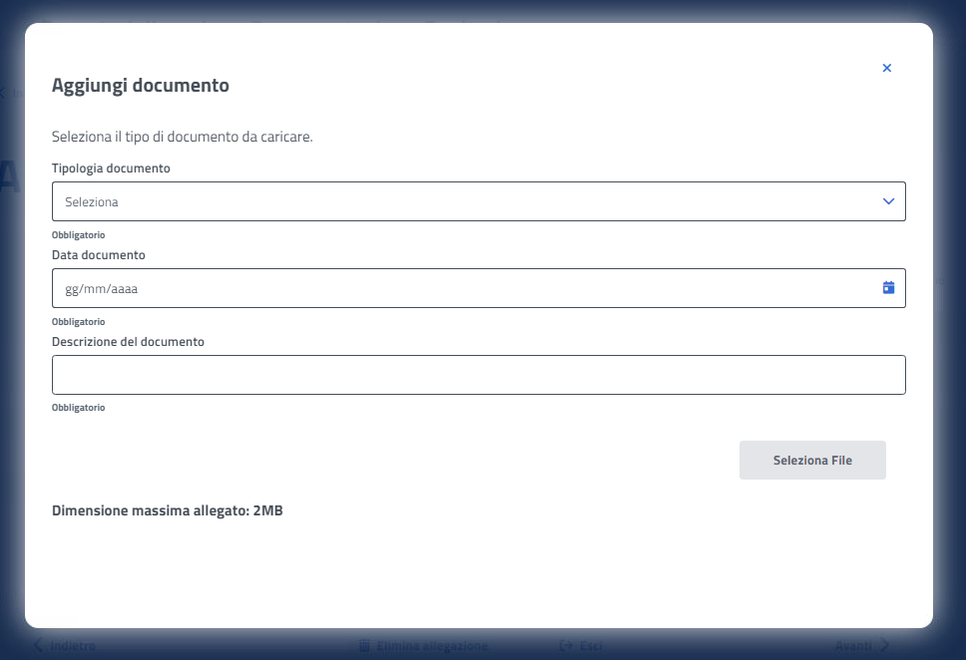
Step 3 – Allega documentazione
Tipologia documento
Certificato
Referto
Altro

Slide 29
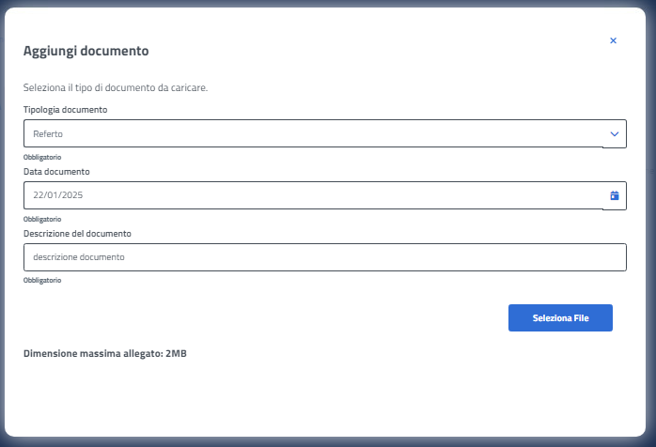
Step 3 – Allega documentazione

Slide 30
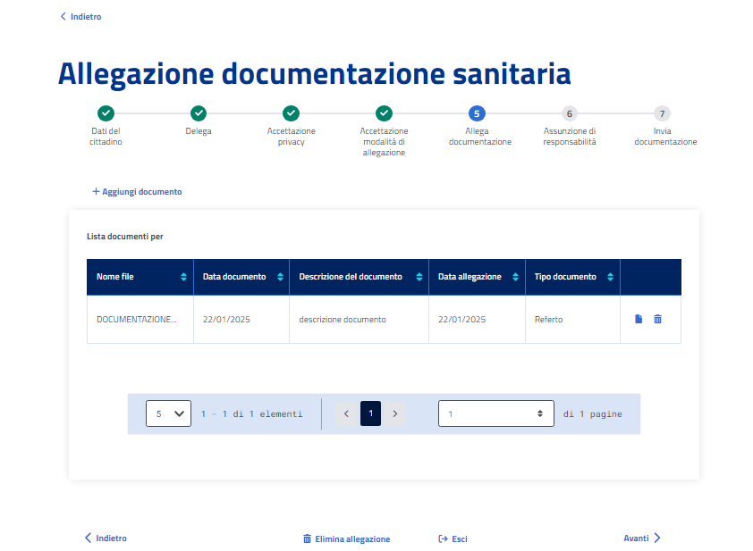
Step 3– Allega documentazione
Se compili la domanda in nome e per conto di altri, di cui hai la rappresentanza legale con delega SPID, devi accedere con lo SPID del soggetto Richiedente e spuntare la casella evidenziata per inserire nella sezione Titolare il tuo codice fiscale ai fini della successiva intestazione della carta ADI.

Slide 31
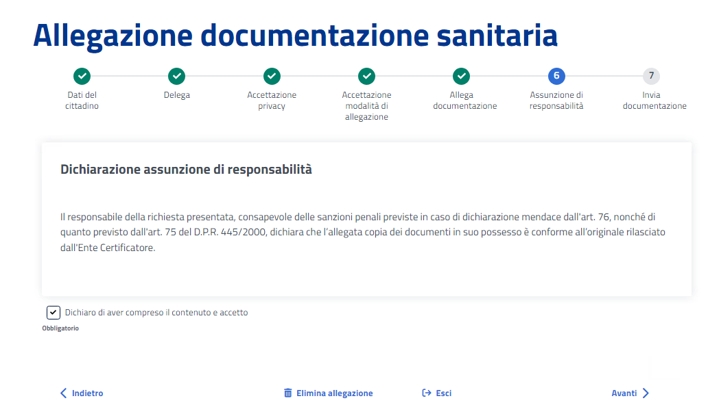

Step 4 – Assunzione di responsabilità

Slide 32
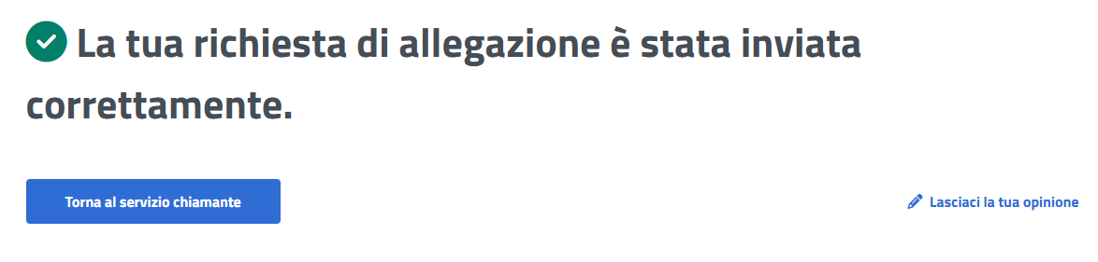
Pagina di feedback e ritorno al certificato introduttivo
Verifica e completa i tuoi dati di cittadinanza e residenza precompilati. Se trovi inesattezze, puoi correggerle. Clicca su Continua per procedere oppure Salva in bozza la domanda per completarla in seguito.
Facendo click su «Torna al servizio chiamante» si ritorna all’interno del Certificato introduttivo per completare il processo di acquisizione.
Se stai compilando la domanda come Titolare, è necessario compilare ulteriori campi con i tuoi dati.

Slide 33
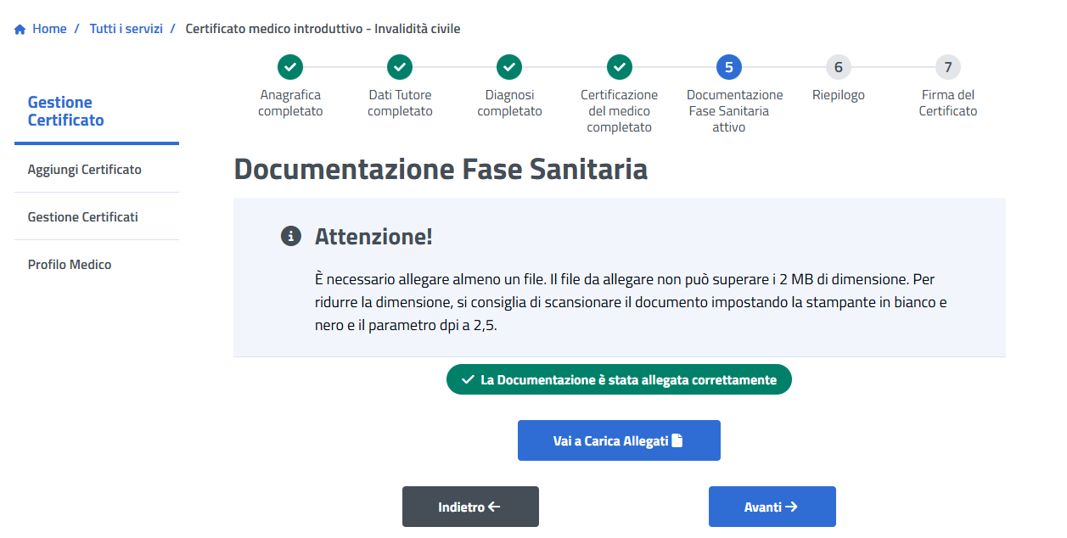

Slide 34

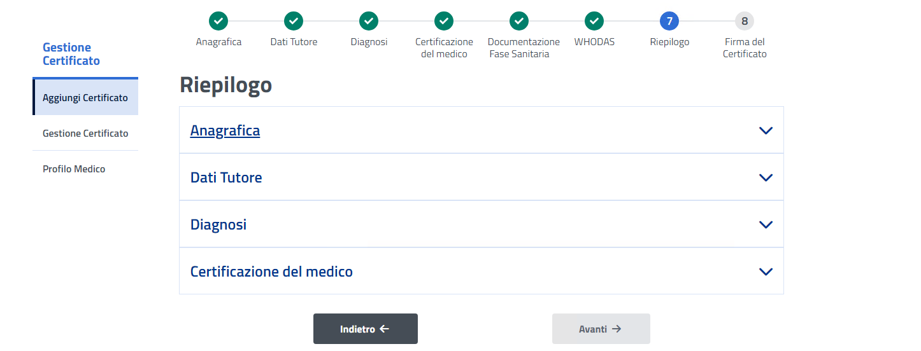

Slide 35




Firma digitale
Step 7: i passi per presentare il Certificato Introduttivo di Invalidità Civile
STEP
1) SCARICARE IL CERTIFICATO INTRODUTTIVO
2) FIRMARE DIGITALMENTE IL CERTIFICATO INTRODUTTIVO
3) CARICARE IL CERTIFICATO FIRMATO
Il certificato introduttivo debitamente compilato deve essere scaricato sulla propria postazione di lavoro tramite l’apposita funzione «Scarica certificato» disponibile nell’applicativo
Il file in formato pdf precedentemente scaricato deve essere firmato digitalmente in formato PADES
Il Certificato debitamente firmato deve essere caricato sul sistema tramite l’apposita funzione «Carica certificato firmato» disponibile nell’applicativo
AZIONI
STATO CERTIFICATO (SUL SISTEMA INPS)
In bozza
In bozza
Presentato

Slide 36

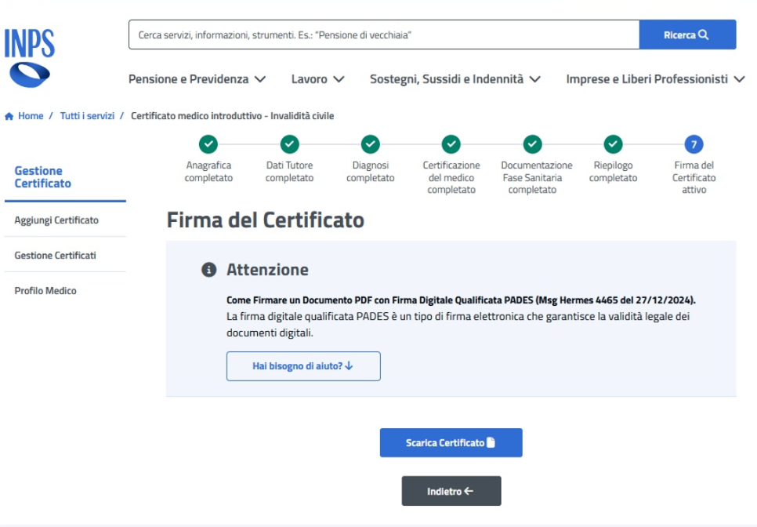
Scaricare il certificato introduttivo
Il tasto «Scarica Certificato» consente di effettuare il download del Certificato compilato sulla propria postazione di lavoro. Si raccomanda di non modificare il file.

Slide 37
Firmare digitalmente il Certificato introduttivo
Per firmare digitalmente il documento pdf scaricato sulla propria postazione di lavoro, è necessario:
Disporre dei seguenti strumenti:
      un dispositivo di firma (es. Smart Card, token USB o firma remota)
      il software fornito con il dispositivo di firma
Installare e configurare il software di firma digitale seguendo le indicazioni del fornitore del dispositivo di firma
Avviare il programma di firma e selezionare l’opzione per firmare un PDF
Selezionare il documento PDF da firmare
Scegliere il tipo di firma PADES (mantiene il documento in formato PDF e inserisce la firma in un’area visibile)
Posizionare la firma nel documento:
il software chiederà di scegliere dove posizionare la firma (es. in basso a destra nella pagina)
trascinare o cliccare nel punto desiderato
Inserire il PIN della propria firma digitale:
Il software chiederà di inserire il PIN del dispositivo o della firma remota. Digitare il codice e confermare
Salvare il documento firmato
una volta completata l’operazione, salvare il PDF. Il file firmato avrà lo stesso nome del documento originale, ma potrebbe avere un’estensione aggiuntiva come " signed"
Verificare la firma
è possibile utilizzare lo stesso software o un verificatore online per controllare che la firma apposta sia valida
Nota Bene:
• La firma PADES è valida solo su documenti in formato PDF
• In caso di difficoltà, consulta il supporto tecnico del fornitore del tuo dispositivo di firma

Slide 38
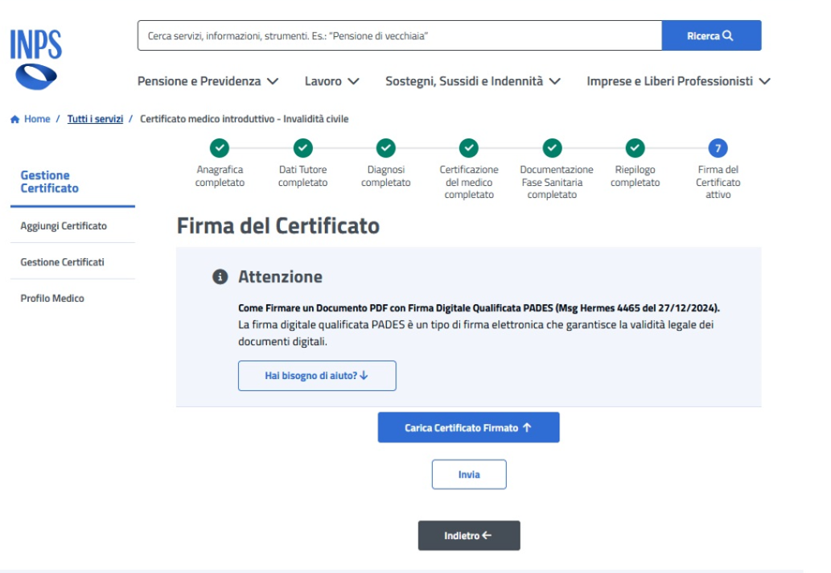
Caricare il certificato firmato
Il tasto «Carica Certificato Firmato» consente di effettuare l’upload del Certificato firmato e, una volta caricato, con il tasto «Invia» il certificato introduttivo verrà protocollato e trasmesso all’INPS, che poi procederà alla convocazione a visita.

Slide 39
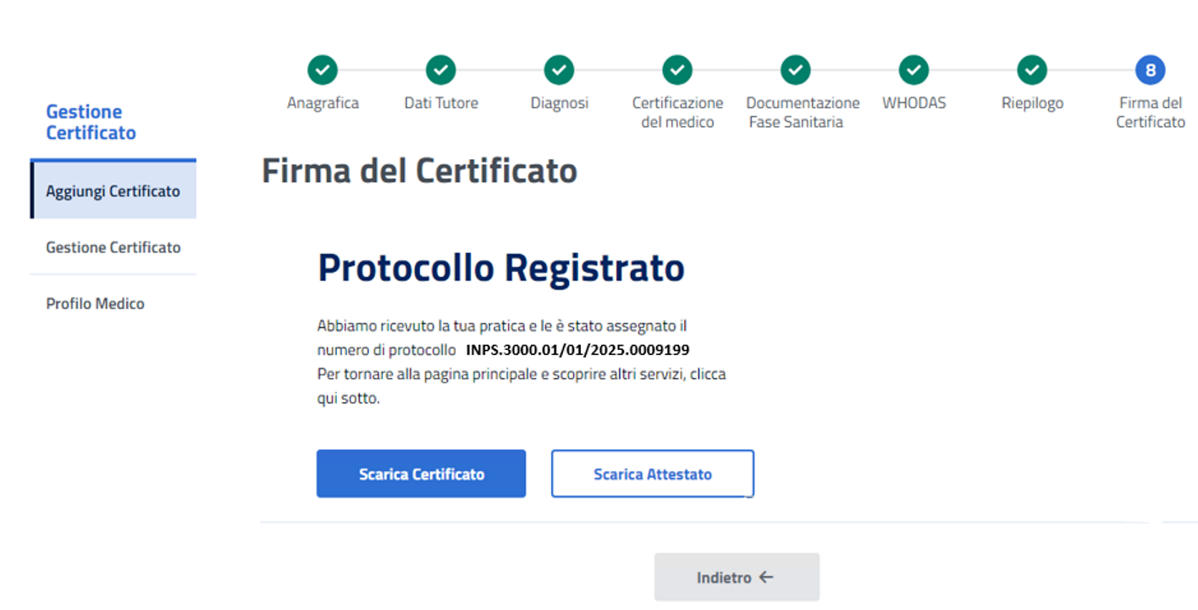

Slide 40
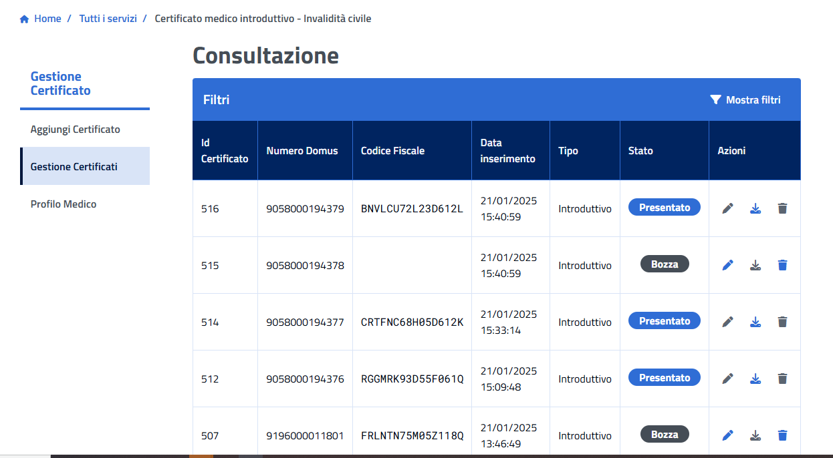
download
elimina
modifica

Slide 41
Grazie per l’attenzione!
31/01/2025

